Slide 1
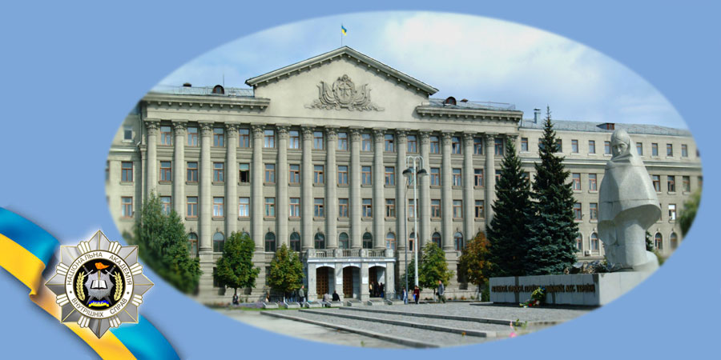
НАЦІОНАЛЬНА АКАДЕМІЯ ВНУТРІШНІХ СПРАВ

Slide 2
КАФЕДРА ТЕОРІЯ ДЕРЖАВИ ТА ПРАВА
ЛЕКЦІЯ :
з дисципліни ’’Юридична деонтологія’’
на тему № 5
Професійно-правова культура юриста
Підготувалa:
Ольга Старицька

Slide 3
ПЛАН
1. Поняття професійної культури.
2. Фактори формування професійної свідомості та культури юристів.
3. Моральна культура юриста.
4. Моральна діяльність, моральні відносини та моральна свідомість.
5. Причини професійної деформації працівників юридичної сфери.
6. Зовнішні та внутрішні фактори, що сприяють процесу деформації моральної свідомості.
7. Роль моральних принципів в процесі регулювання професійної діяльності юристів.
8. Співвідношення та взаємодія норм моралі та правових норм, що регулюють відносини в сфері юридичної діяльності.
9. Службовий етикет юриста.
10. Зовнішній вигляд юриста.
11. Естетичні вимоги до оформлення правових документів.
12. Поняття та структура політичної культури юриста.
13. Рівні політичної культури юриста.
14. Поняття та структура інформаційної культури юриста.
15. Захист інформаційних відносин у суспільстві.
16. Психолого-педагогічна культура юриста.

Slide 4
Література:
Скакун О.Ф. Юридическая деонтология: учебн.-Х.:Эспада,2002.
Гусарєв С.Д. Юридична деонтологія.-К.,2003.
Осауленко О.І. Юридична деонтологія: навч. посіб.-К.:Істина,2008.-224с.
Сливка С.С. Юридична деонтологія: підручн.-К.:Атіка,2010.-296с.
Свиридюк Н.П. Юридична деонтологія: навч.-метод. посіб.-К.:Хай-Тек-Прес, 2012.-336с.

Slide 5
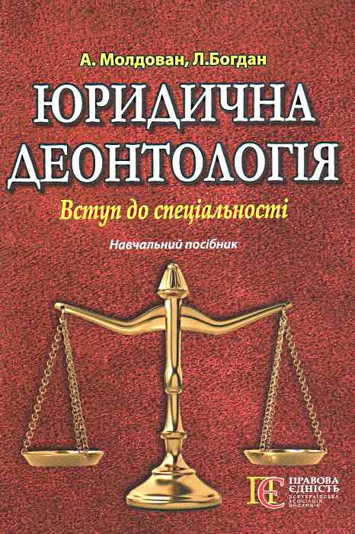

Slide 6
1. Поняття професійної культури.
Культура - це сукупність матеріальних та духовних цінностей, створених людством протягом історії.

Slide 7
Правова культура особи – це глибоке знання і розуміння права, високо свідоме виконання його вимог як усвідомленої необхідності та внутрішньої переконаності
Структура правової культури
Правова свідомість
Поведінкові елементи
Правомірна поведінка

Slide 8
Професійна культура юриста — це результати професіоналізму, розуміння правових явищ, переконання у цінності права, які обумовлені науковою організацією праці, інтелектом правника, юридичною мораллю, психологічним та педагопчним вмінням і службовим етикетом.

Slide 9
2. Фактори формування професійної свідомості та культури юриста.
суб’єктивні:
наявність відповідної освіти;
здійснення виховного впливу через:
правове навчання – конкретний вид навчального процесу, в ході якого під керівництвом досвідчених юристів члени суспільства оволодівають правовими знаннями, навичками, вміннями здійснення правових норм;
правову агітацію – форма правового виховання, що полягає в правовому впливі на правосвідомість та настрої членів суспільства шляхом колективних та індивідуальних співбесід, виступів на мітингах, зборах за допомогою преси, телебачення тощо;
правову пропаганду – цілеспрямована діяльність по формуванню у членів суспільства високого рівня правосвідомості і правової культури, роз’ясненню правової політики і розповсюдженню правових знань, ідей, іншої правової інформації;
правове самовиховання – цілеспрямована, повсякденна, систематична і самостійна діяльність людей по оволодінню правовими знаннями з метою формування позитивних правових мотивів, установок і навичок правомірної поведінки;
спілкування правника з професійно розвинутим дружним колективом колег;
доброзичливість та уважність з боку керівництва;
наявність вільного доступу до правової інформації;
належний рівень соціальної захищеності працівників;
дотримання серед колег ідеалів людяності, рівності, справедливості та взаємодопомоги тощо

Slide 10
об’єктивні:
демократизм,
гуманізм,
стабільність;
розвинута економіка,
відсутність кризи,
своєчасність фінансових розрахунків,
стабільність курсу національної валюти;
високий рівень законності та правопорядку;
надійна робота правоохоронної та судової систем;
домінування в суспільстві свідомо прогресивних, демократичних та гуманістичних ідеалів тощо.

Slide 11
3. Моральна культура юриста.
Моральна культура — це один із аспектів загальної культури особи, яка характеризується системою моральних цінностей, що формуються протягом усього життя особи і є головним критерієм у виборі моделі, мети, засобів здійснення поведінки, а також домінуючого мотиву будь-якої свідомої діяльності.
Моральна свідомість
теоретичний рівен
(знання, погляди, ідеали, принципи та норми моралі, моральні потреби та уявлення.
Цей рівень моральної свідомості формується досить довго — протягом усього життя особи, і є стійким та визначальним для будь-якої сфери соціальної діяльності.
психологічний (почуттєвий)рівень
Складається з моральних почуттів, емоцій, симпатій, антипатій, оцінних критеріїв. Моральні почуття досить різні, класифікуються за різними підставами і можуть виявлятися зовні в актах людської поведінки: сміх, радість, доброзичливість у стосунках, а іноді навпаки — гнів, незадоволеність, роздратованість, нанесення психічної або фізичної образи.

Slide 12
4. Моральна діяльність, моральні відносини та моральна свідомість.
моральна діяльність - це вся духовно-практична діяльність людей, спрямована на підвищення морального рівня поведінки, а також на покращення моральної атмосфери в колективах
моральна
свідомість — це су­купність знань про належне в стосунках та уявлень про цільність моральних вимог з погляду їх ефективності для збереження суспільності життя та самоутвердження суб´єкта жит­тєвості.
моральні відносини — це ті зв'язки і залежності, у які включаються люди у процесі життєдіяльності на основі вироблених суспільством вимог і особистих переконань.

Slide 13
5. Причини професійної деформації працівників юридичної сфери.
«Деформація» - від лат. deformatio — «спотворення», «викривлення») — зміна розмірів і форм твердого тіла під дією зовнішніх сил (навантажень) або якихось інших впливів (наприклад, температури, електричних чи магнітних полів), у юриспруденції - це негативні процеси у професійній свідомості фахівців різних юридичних спеціальностей.
Професійна деформація – це комплекс специфічних, взаємодіючих змін у особистісній структурі, що виникають внаслідок ряду умов, які пов’язані з трудовою діяльністю, це результат появи та розвитку жорстких професійних стереотипів, перенесення професійної ролі у сферу позаслужбових стосунків або впливу специфіки службової діяльності.

Slide 14
Форми деформації правової свідомості:
правова демагогія - підміна права його видимістю, маніпуляції з правом, зловживання правом, використання права для досягнення власних цілей при удаваному посиланні на суспільне благо
правовий інфантилізм- викривлення правової свідомості полягає у несформованості, недостатній глибині правових поглядів, знань, уявлень, наявності і в них численних прогалин
правовий дилетантизм - заняття правом без спеціальної підготовки, при поверхневому знайомстві з предметом
переродження правосвідомості юриста у злочинну форму
правовий нігілізм - полягає у запереченні соціальної цінності права, скептичному, зневажливому ставленні до нього, свідомому ігноруванні вимог закону
правовий фетишизм (ідеалізм, романтизм) – форма деформації правосвідомості, що виражається в абсолютизації ролі права і правових інститутів у регулюванні суспільних відносин

Slide 15
6. Зовнішні та внутрішні фактори, що сприяють процесу деформації моральної свідомості.
Зовнішні фактори — це недоліки системи політичної та економічної орга­нізації суспільства. Вони виступають як середовище, в якому має функціо­нувати право, а також як визначальні фактори соціального життя, які зрештою впливають на всі види соціальних відносин, у тому числі на правові відно­сини в правоохоронній сфері.
Серед зовнішніх факторів соціального життя — можливих причин де­формації моральної свідомості слід назвати:
соціальну нестабільність;
кризу соціальних, ідейних та моральних ідеалів;
корумпованість владних структур;
казусність системи законодавства, низький рівень якості нормативно-правових актів, суперечності в офіційному тлумаченні законів, невиконан­ня законів;
низький рівень соціальної та правової захищеності співробітників пра­воохоронних органів;
переважання негативних оцінок у висвітленні діяльності правоохорон­них органів;
низький соціальний престиж роботи правоохоронних структур;
виконання співробітниками не властивих їм функцій.

Slide 16
Внутрішні фактори пояснюються недоліками самої правоохоронної си­стеми, до яких слід віднести негативні традиції, стереотипи мислення, амо­ральні критерії оцінки, правопорушення самих співробітників, що в резуль­таті також призводить до дефектів правової свідомості.
Внутрішньо-системні безпосередні причини, що сприяють деформації моральної свідомості:
• негативні приклади поведінки керівників, безпринципність у службо­вих відносинах;
• перевантаження роботою та відсутність контролю за її виконанням;
• низький рівень правової та моральної культури колективу, факти про­яву правового нігілізму;
• неефективність форм та методів правовиховної роботи;
• негативний вплив з боку злочинного середовища в результаті постійно­го та безпосереднього спілкування з його представниками;
• незадоволеність рівнем матеріального забезпечення, іншими умовами праці;
• невідповідність рівня кваліфікації співробітників до займаних ними посад та ін.

Slide 17
7. Роль моральних принципів в процесі регулювання професійної діяльності юристів.
Моральні принципи об´єднують та систематизують всю моральну діяльність, є фактором її стабільності, визначають головну лінію поведінки людини в різноманітних життєвих ситуаціях.
У професії юриста моральні принципи виконують специфічні функції. Вони допомагають орієнтуватися у найбільш складних, нормативно не ви­значених ситуаціях, що дає змогу приймати нестандартне рішення, яке не суперечить інтересам справи в цілому.
гуманізму,
чесності,
порядності,
колективізму,
справедливості,
законності,
демократизму,
гласності у роботі та деякі інші

Slide 18
8. Співвідношення та взаємодія норм моралі та правових норм, що регулюють відносини в сфері юридичної діяльності.
Особливістю їх взаємодії у юридичній діяльності є те, що окрім норм права, що є основоположними для юриста, існують випадки, коли чинне законодавство не у повній мірі відповідає фактичним реаліям життя. Саме у таких випадках на допомогу юристу приходять норми моралі, звичаї ділового обороту тощо. Враховуючи звгальні відомості про добро і зло, а також наявні правові норми юрист вирішує поставлнеі перед ним завдання.

Slide 19
9. Службовий етикет юриста.
Службовий етикет — це сукупність найдоцільнішіх правил поведінки людей у трудових колективах.
Правила і вимоги службового етикету мають сприяти створенню здорового морально-психічного клімату і піднесенню настрою, підвищенню продуктивності праці. Учені радять:
керівникові:
- намагатися робити зауваження підлеглим віч-на-віч;
- навчитися заохочувати підлеглих;
- визнавати свої помилки;
- уміти карати;
- не сперечатися через дрібниці;
- бути доброзичливим, делікатним;
усім співробітникам:
- володіти загальною культурою;
- порядно ставитися до інших;
- поважати людську гідність колег;
- не лицемірити, не брехати;
- бути ввічливими;
- свої негаразди, прикрощі залишати за межами установи;
- бути доброзичливими, сумлінними, шанобливими, тактовними, делікатними;
- уміти висловлювати співчуття.
Етикет службових взаємин зобов´язує:
- бути ввічливим до всіх клієнтів (думка кожного клієнта впливає на імідж фірми, установи);
- зустрічі починати вчасно;
- на всі дзвінки і листи клієнтів вчасно давати відповіді;
- прийняті рішення виконувати у зазначені терміни;
- працівників бути в гарному і охайному одязі.

Slide 20
10. Зовнішній вигляд юриста.
Нині в сучасних компаніях вимоги щодо зовнішнього вигляду регламентуються поняттям дрес-коду.
Дрес-код організації вважається компонентою корпоративної культури підприємства і важливою частиною його бренду. Відповідний до стандартів бізнес-етикету зовнішній вигляд співробітника грає важливу роль в довірі клієнта до підприємства в цілому, афішує стан справ в компанії, показує повагу до ділових партнерів і клієнтів, впливає на внутрішню комунікацію між співробітниками. Вимоги до одягу працівника можуть бути закріпленими в трудовому контракті або правилах внутрішнього трудового розпорядку, за порушення у такому разі передбачаються санкції.
Для окремих категорій працівників державної служби (органів внутрішніх справ, прокуратури, державних виконавців, Конституційного Суду України та ін.) встановлені стандарти зовнішнього вигляду: нормативно-правовими актами їм приписано носити спеціальну форму під час виконання своїх службових повноважень.

Slide 21
11. Естетичні вимоги до оформлення правових документів.
Правовий документ — це передбачена законом матеріальна форма одержання, зберігання, використання і поширення правової інформації шляхом фіксації її на папері, магнітній, кіно-, відео-, фотоплівці або на іншому носії.
Оформлення правового документа відповідно до естетичних вимог полегшує його сприйняття. Неправильно складені документи підривають авторитет як органів державної влади, так і будь-якого приватного юриста. Правовий документ повинен містити всі необхідні реквізити. Процесуальний акт, складений з істотним порушенням вимог закону щодо його змісту і форми, позбавляється юридичної чинності.
Відповідно до державних стандартів регламентується оформлення тексту правового документа, завдяки чому досягається, крім всього іншого, і його естетична досконалість.

Slide 22
В залежності від цільового і функціонального призначення для підготовки окремих видів правових документів використовуються такі види бланків
посвідчувані
(паспорт, диплом, певні цивільно-правові договори). Вони відрізняються від інших особливою важливістю і мають точні стандарти. їх виготовляють спеціальні державні установи на папері з водяними знаками
спеціальні
(постанови, обвинувальні висновки). Вони використовуються правоохоронними і судовими органами в зв'язку із здійсненням державно-владної діяльності, спрямованої на охорону і захист прав громадян
договірна документація Особливість полягає у тому, що чинне закнодавство України не містить чіткого регулювання щодо зовнішнього вигляду угоди.
звичайні
(перепустка, довідка). Вони не потребують точних стандартів і забезпечують зручне користування.

Slide 23
12. Поняття та структура політичної культури юриста.
Політична культура юриста – це обумовлені політичними знаннями, уміннями, навичками і реалізовані на практиці ідеї, стандарти поведінки юриста як суб’єкта політичної діяльності.
Структура політичної культури юриста
1. оволодіння політичними знаннями, широка інформованість про політичне життя суспільства, закономірності функціонування політичної системи, політичні права і обов'язки громадян;
2. вміння втілити політичну інформованість у власний варіант політичної культури, який узгоджується з політичним режимом і культурою суспільства, сформувати ставлення до владних структур, виробити стійкі політичні орієнтації і установки;
3. вміння практично користуватися політичними досягненнями в суспільстві, ціннісними принципами і нормами

Slide 24
13. Рівні політичної культури юриста.
Рівні поличної культури юриста:
1) світоглядні орієнтації
Він залежить від загальної культури юриста, цінностей і орієнтирів загальнокультурного розвитку суспільства. Як правило, світоглядні орієнтації володіють найбільшою інертністю серед інших рівнів політичної культури юриста.
2) ставлення до влади
Працівник юридичної праці формує свою оцінку влади, її здібностей і меж у виданні законів, примусі до їх виконання тощо, на основі більш глибоких знань, ніж працівник неюридичного праці, і на цій професійно -правовій основі виробляє своє ставлення як громадянин (а не як посадова особа) до своїх політичних прав і обов'язкі
3) ставлення до політичних явищ
Передбачає відношення юриста до різних політичних явищ: державній політиці, міждержавним зв'язкам, аж до ставлення до себе як до суб'єкта політичної влади. Цей рівень визначається першими двома і особливо другим рівнем і передбачає реальне включення юриста в усі державні та громадські справи, подолання розриву між загальними і особистими інтересами, підвищення активності у всіх сферах суспільного життя.

Slide 25
14. Поняття та структура інформаційної культури юриста.
Інформаційна культура юриста – це відношення юриста до різних політичних явищ: державній політиці, міждержавним зв'язкам, аж до ставлення до себе як до суб'єкта політичної влади. Цей рівень визначається першими двома і особливо другим рівнем і передбачає реальне включення юриста в усі державні та громадські справи, подолання розриву між загальними і особистими інтересами, підвищення активності у всіх сферах суспільного життя.
Складові елементи структури інформаційної культури юриста:
1)оволодіння знаннями в сфері інформатики й інформаційного законодавства, широка інформованість про життя суспільства, його закономірності, права і обов'язки громадян як учасників інформаційних відносин;
2)переконаність у необхідності служити суспільству шляхом використання послуг, заснованих на нових досягненнях в галузі розвитку засобів інформатизації та інформаційних технологій;
3)участь в інформаційних відносинах, ефективне використання інформаційних ресурсів і засобів масових інформаційних комунікацій, а також принципів і норм інформаційного законодавства: збереження персональних даних (особистої інформації), забезпечення інформаційної безпеки суспільства, захист професійної таємниці, державних інформаційних стандартів та ін.

Slide 26
Принципи інформаційної культури юриста:
Забезпечення права на інформацію (передбачає, що кожен юрист має право на отримання достовірної інформації);
Достовірності і точності (забезпечує повноту інформації, а також своєчасність її отримання);
Необхідності (полягає в отриманні інформації такого роду, що є потрібною та корисною саме у конкретній справі);
Справедливості (полягає у тому, що інформація має використовуватися у повному обсязі без приховування окремих відомостей, що може призвести до неправильного тлумачення суті справи);
Раціональності (передбачає, що інформація має бути доведена до відома іншої особи певними частинами, логічно та послідовно);
Доцільності (основним завданням якого є виокремлення конкретної мети для правильного застосування інформації);
Вільного обміну (передбачає вільний обмін інформаційними ресурсами, отриманих у спосіб, що не суперечить чинному законодавству);
Об’єктивності (полягає у поширенні правдивої інформації, тобто, такій, що відповідає реальній дійсності; запобігання дезінформації та інформаційному галасу);
Відповідальності (передбачає понесення винною особою покарання матеріального або/і морального характеру за розповсюдження недостовірної інформації або такої, що є таємницею).
Функції інформаційної культури юриста:
гуманістична – орієнтована на захист прав людини;
управлінська – уміння акумулювати та використовувати інформацію керівниками різного рівня в залежності від професійних навиків та знань;
комунікативна – забезпечення спілкування та обмін інформацією суб’єктами прав, що здійснюється на відповідному культурно-моральному рівні;
орієнтувальна – полягає в отриманні інформації, що підлягає чіткому розмежуванні кола осіб, яким вона може знадобитися та бути доведена;
режимна – передбачає раціональне використання інформаційного матеріалу, враховуючи при цьому особливості державної та комерційної таємниці;
понесення відповідальності – передбачає, що у разі використання інформації не за призначенням або такої, що спричинила для особи шкоду, юрист має понести за це санкції.

Slide 27
15. Захист інформаційних відносин у суспільстві.
Інформаційне суспільство — це постіндустріальне суспільство з розвинутим інформаційним виробництвом і високим рівнем інформаційної культури, у якому ефективність діяльності людей забезпечується розмаїтістю послуг, заснованих на інтелектуальних інформаційних технологіях і технологіях зв'язку.
1.
Інформація не може бути використана для закликів до повалення конституційного ладу, порушення територіальної цілісності України, пропаганди війни, насильства, жорстокості, розпалювання міжетнічної, расової, релігійної ворожнечі, вчинення терористичних актів, посягання на права і свободи людини;
2.
Інформація з обмеженим доступом може бути поширена, якщо вона є суспільно необхідною, тобто є предметом суспільного інтересу (вважається інформація, яка свідчить про загрозу державному суверенітету, територіальній цілісності України; забезпечує реалізацію конституційних прав, свобод і обов'язків; свідчить про можливість порушення прав людини, введення громадськості в оману, шкідливі екологічні та інші негативні наслідки діяльності (бездіяльності) фізичних або юридичних осіб тощо), і право громадськості знати цю інформацію переважає потенційну шкоду від її поширення;
3.
Суб'єкти інформаційних відносин звільняються від відповідальності за розголошення інформації з обмеженим доступом, якщо суд встановить, що ця інформація є суспільно необхідною.

Slide 28
16. Психолого-педагогічна культура юриста.
У правовій роботі багато чого залежить від особистісних якостей юриста, від педагогічних здібностей, від уміння встановлювати і підтримувати контакти з людьми, від знання основ загальної психології і однієї з її галузей - юридичної психології.
Від юписта потрібне вміння діяти в надзвичайних умовах і зберігати при цьому емоційну стійкість до сприйняття негативних явищ.

Slide 29
ДЯКУЮ
ЗА УВАГУ!

